Slide 1


Slide 2
找一找，说一说：
找找你手里的图书，这些数字在书中叫什么？它有什么作用？

Slide 3
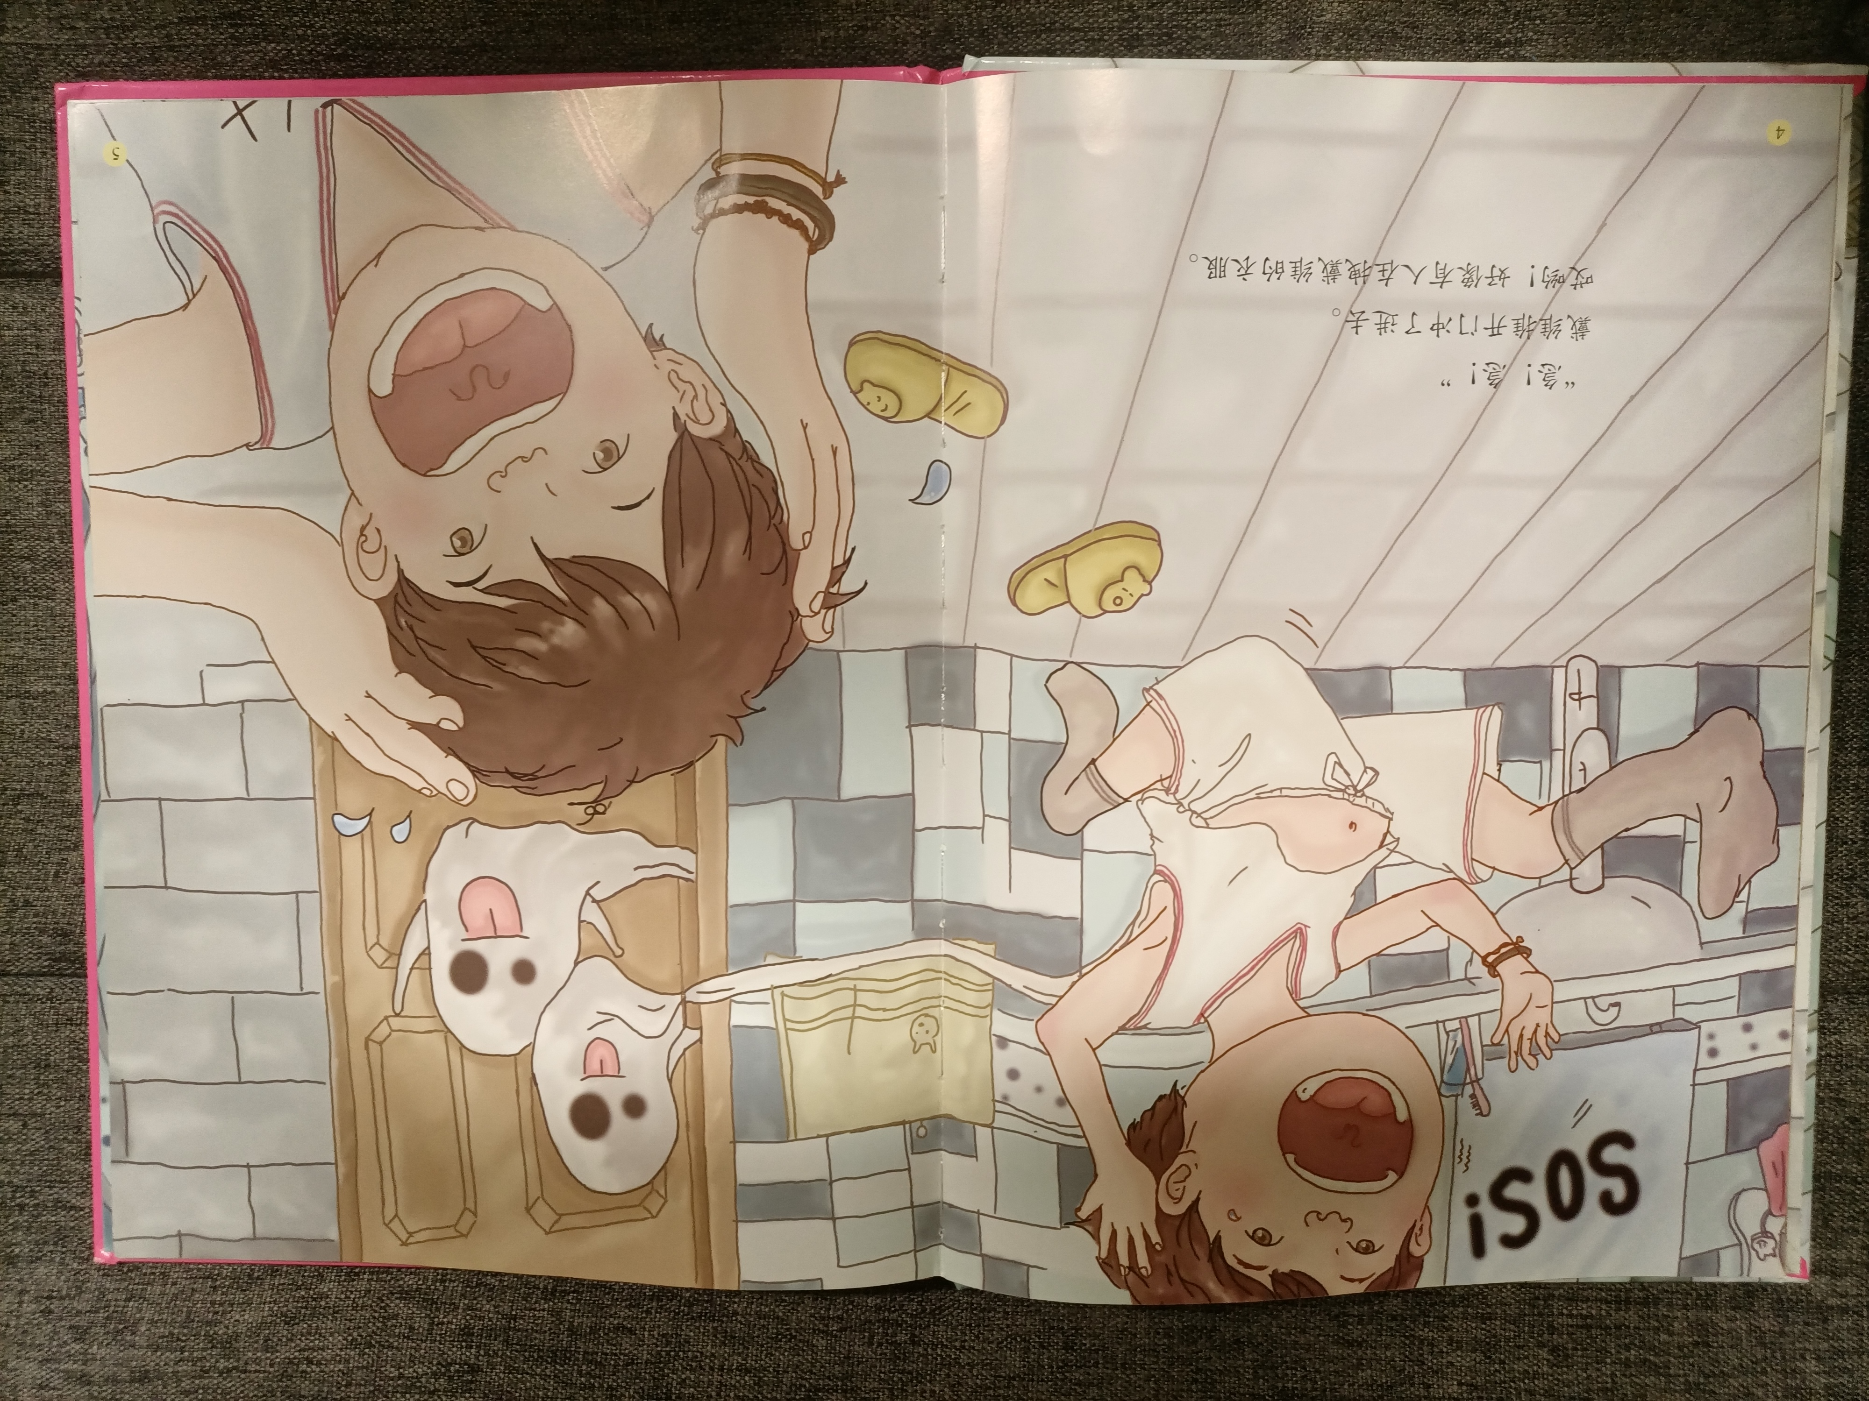
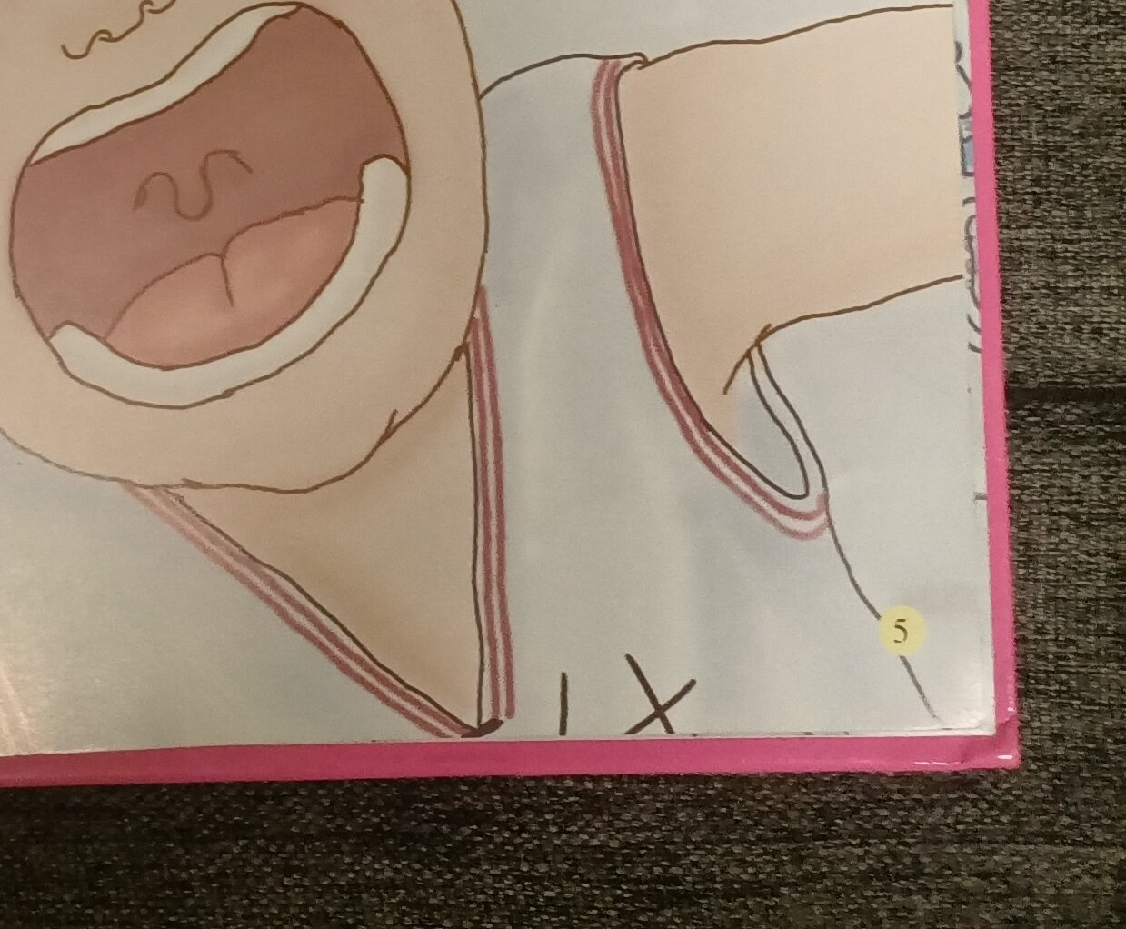

Slide 4
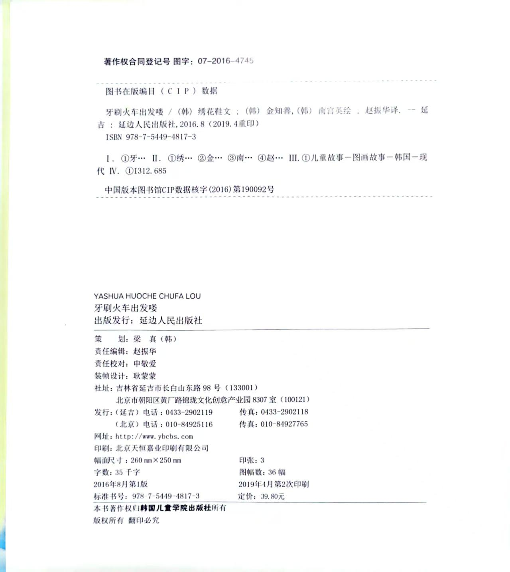

Slide 5
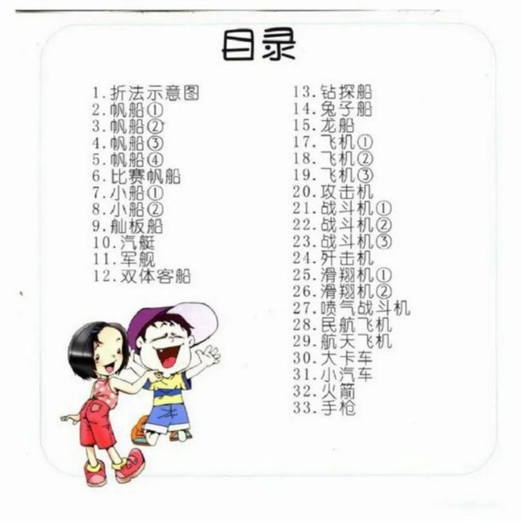
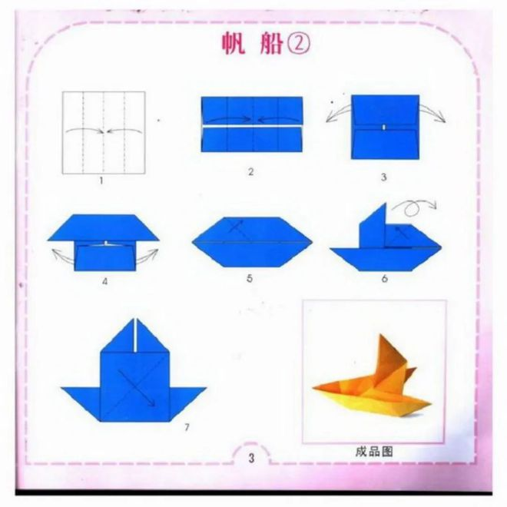

Slide 6


Slide 7
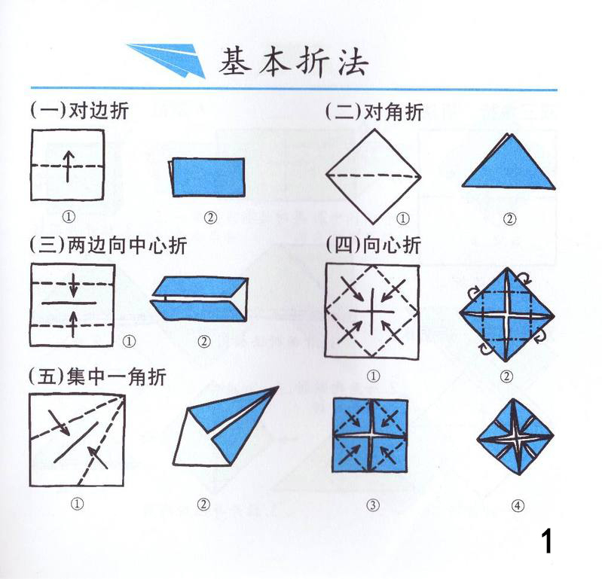

Slide 8
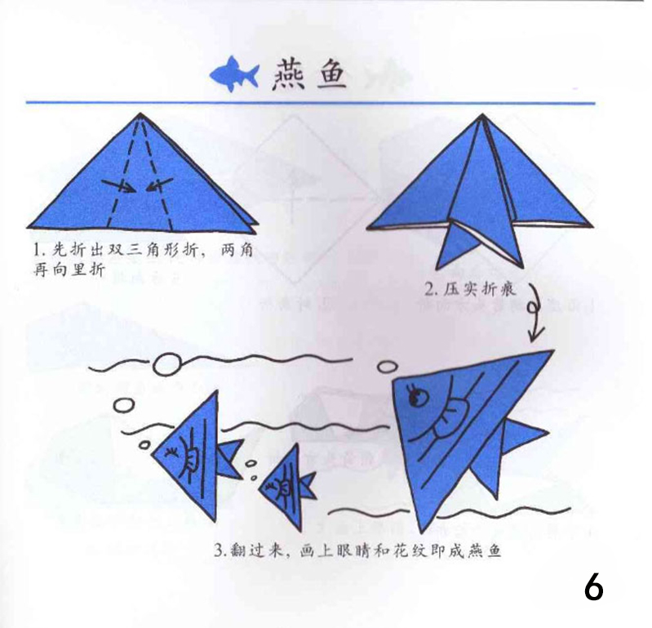

Slide 9
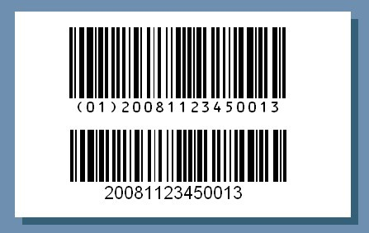

Slide 10
课件说明
在放映状态下，单击每张会出现局部放大图

